Slide 1

VÆRKTØJ 5.7
ØKONOMIOPFØLGNING
Værktøjer til Power i projekter og portefølje, 5. udgave © John Ryding Olsson

Slide 2
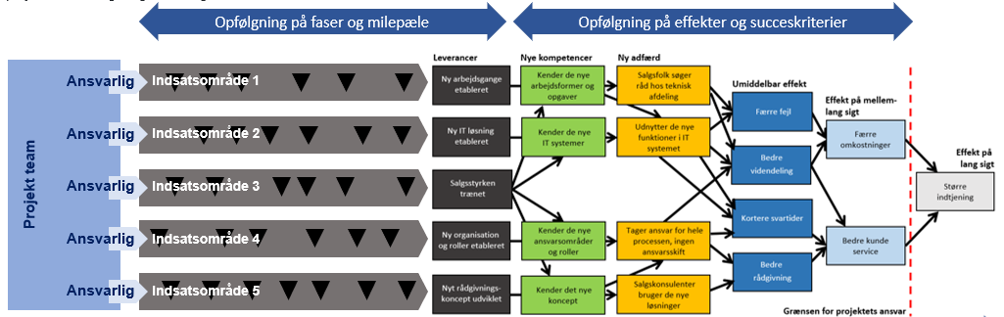
Økonomiopfølgning
Formål
Principperne i denne værktøjsbeskrivelse skal sikre, at en økonomisk opfølgning er mulig både med hensyn til projektomkostningerne, men også mht. projektets forretning.
Opfølgning skal være mulig på projekt-, program- og porteføljeniveau.
Projektbudget
For at muliggøre opfølgning på fase- og indsatsområdeniveau er det nødvendigt, at budgettet er opdelt pr. fase og pr. indsatsområde. I mange tilfælde vil det være nødvendigt at opdele budgettet på milepælsniveau, sådan at omkostningerne for at nå den enkelte milepæl er budgetteret.
Projektomkostningerne kan budgetteres og følges vha. skemaet ”Skabelon 2: Økonomiopfølgning på milepælsplan.” På et mere overordnet niveau kan omkostningerne følges vha. skemaet: ”Skabelon 5: Projektnøgletal,” der også kan anvendes som input til porteføljeledelsen. I et projektprogram eller en portefølje kan det samlede omkostningsniveau også følges vha. skemaet: ”Skabelon 3: Økonomiopfølgning på projekter i fasemodel.”
Forretningsopfølgningen kræver, at der er defineret succeskriterier. Succeskriterierne følges vha. ”Skabelon 4: Opfølgning på forretningen i fasemodel.”
Hvis der vælges samme succeskriterier for alle projekterne, kan disse summeres til en forretningsmæssig værdi. Fremgangsmåderne ved opfølgning på projektomkostninger og forretning er beskrevet herunder.
Værktøjer til Power i projekter og portefølje, 5. udgave © John Ryding Olsson

Slide 3
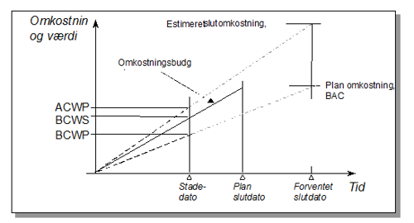
Opfølgning på projektomkostningerne og leverancer
Fremgangsmåde
Metoden, vi beskriver i det følgende, kaldes også "earned value metoden”, da det netop er et værktøj, der søger at belyse den værdi, som det udførte arbejde har skabt.
Den enkleste måde at foretage denne opfølgning er at udarbejde en liste, hvor milepælene er anført i rækkefølge. Ud for milepælene angives omkostninger og ressourceforbrug i f.eks. mandage. På den måde er det muligt at budgettere og senere følge op på omkostningerne pr. milepæl (Se skabelon 2: Økonomiopfølgning på Milepælsplan).
Milepælsplan med angivelse af milepæle, termin og angivelse af budgetteret ressourceforbrug. (BCWS = Budgeted Cost of Work Scheduled).
Søjlen til højre kan bruges til at anføre det aktuelle forbrug pr. milepæl. ACWP = Actual Cost of Work Performed).
Styrken i "earned value" metoden er den grafiske fremstilling af fremdriften. Denne kurve har ofte form som en såkaldt S-kurve, fordi omkostningerne i de indledende projektfaser ofte er forholdsvis små pr. tidsenhed. Senere i projektet sættes store ressourcer ind, og kurven stiger kraftigt for til sidst at falde ud i slutningen af projektet.
Diagrammet i figuren viser den planlagte værditilvækst over tid som den fuldt optrukne linje, der er benævnt ”omkostningsbudget.” Kurven kan optegnes i skabelon 1.
Når der på et givent tidspunkt foretages en opfølgning på projektet, vil det være muligt at sammenligne projektets stade i forhold til det planlagte. (BCWS = Budgeted Cost of Work Scheduled). I eksemplet over for forventes projektet afsluttet på ”plan slutdato”. Hvis vi befinder os på ”stadedatoen” ca. 60% henne i forløbet.
Ser vi på de faktiske omkostninger for det udførte arbejde, er de på figuren højere end budgetteret på det nuværende tidspunkt. (Dette kaldes ACWP = Actual Cost of Work Performed).
Vi kan også gå en anden vej og se på de milepæle, vi rent faktisk har nået på ”stadedatoen”. Hvis vi opgør den budgetterede værdi af disse milepæle, kan vi se, at værdien er lavere end planlagt. (BCWP = Budgeted Cost of Work Performed).
BCWP – kurven er vore erfaringer for, hvor langt vi rent faktisk er nået på ”stadedatoen”. Forlænges denne kurve op til, at vi har anvendt de budgetterede omkostninger, kan vi på tidsaksen aflæse, hvornår projektet forventes at være afsluttet, hvis ikke vi gør en ekstra indsats. (BAC = Budgeted Cost At Completion).
Værktøjer til Power i projekter og portefølje, 5. udgave © John Ryding Olsson

Slide 4
Opfølgning på forretningen
ACWP-kurven er vore erfaringer for, hvad det indtil nu har kostet at nå de resultater, vi havde planlagt. Hvis den udvikling fortsætter, vil den forventede omkostning ved afslutning kunne aflæses over den ”forventede slutdato” (EAC = Estimated At Completion).
Metoden udmærker sig ved, at det er meget tydeligt, om ACWP- og BCWP-kurverne flytter sig mere og mere fra hinanden, eller om de løber parallelt. Løber de parallelt, har vi haft et midlertidigt problem. Fjerner kurverne sig fra hinanden, er der vedvarende problemer.
Opfølgning på forretningen
Opfølgningen på forretningen kræver, at der ud over opfølgningen også følges op på succeskriterierne. Det er er en god idé at gøre løbende, f.eks. i hver fase, efterhånden som videngrundlaget bliver større. Dette gøres vha. Skabelon 4: ”Opfølgning på forretningen i fasemodel”. Opfølgningen foregår på den måde, at man ved hver fase (eller gate i stage gate modellen) vurderer, hvad succeskriteriet forventes at blive. I fase 1 vil det være målsætningen for succeskriterieret. I de efterfølgende faser vil det være en vurdering, indtil succeskriteriet kan måles. Det kan ofte først ske i fase 8 på skemaet.
Værktøjet omfatter følgende skabeloner:
Skabelon 1: Optegning af S-kurve. S-kurve kan optegnes med input fra Skabelon 2 og 3. Værdien svarende til omkostningerne indsættes op ad Y-aksen ud fra milepælen eller fasen på X-aksen. Anvendes der en Stage Gate model, afsættes værdierne ud fra Gate 1, Gate 2 osv.
Skabelon 2: Økonomiopfølgning på Milepælsplan kan anvendes som input til S-kurve. Skabelon 1.
Skabelon 3: Økonomiopfølgning på projekter i fasemodel kan anvendes som input til S-kurve. Skabelon 1.
Skabelon 4: Opfølgning på forretningen i fasemodel anvendes som beskrevet ovenfor.
Skabelon 5: Projektnøgletal. I den første søjle kan fasenummer eller fasens navn noteres. Som udgangspunkt er gatenummeret angivet som G1, G2 osv.
I søjlen under ”G1 Estimat” noteres den estimerede værdi på G1-tidspunktet.
Ved tidsplanen vil det være tidspunkterne for, hvornår de forskellige faser (gates) færdiggøres.
For rubrikken ”Ressourcer” noteres f.eks. det antal manduger, der forventes anvendt.
Udfor rubrikken økonomi og succeskriterier noteres de estimerede værdier.
Det strategiske fit overføres fra værktøj 10.5. Tallet angiver projektets strategiske vigtighed.
Når der er indgået en kontrakt mellem projektejer og projektet i gate 2, noteres de reviderede tal, så der findes nogle opdaterede projektnøgletal. Dette gentages for hver ny fase (ny gate), efterhånden som vores viden om projektet stiger.
Værktøjer til Power i projekter og portefølje, 5. udgave © John Ryding Olsson

Slide 5
Skabelon 1: Optegning af S-kurve
20
19
18
17
16
15
14
13
12
11
10
09
08
07
06
05
04
03
02
01 | 2 | 3 | 4 | 5 | 6 | 7 | 8 | 9 | 10 | 11 | 12 | 13 | 14 | 15 | 16 | 17 | 18 | 19 | 20 | 21 | 22 | 23 | 23
Værktøjer til Power i projekter og portefølje, 5. udgave © John Ryding Olsson

Slide 6
Skabelon 2: Økonomiopfølgning på Milepælsplan (input til S-kurve)
Projekt | Ansvarlig/projektleder
Nr. | Milepæl | Planlagt termin | Budgetterede omkostninger | Realiseret termin | Aktuelle Omkostninger
1
2
3
4
5
6
7
8
9
10
11
12
13
14
15
16
17
Værktøjer til Power i projekter og portefølje, 5. udgave © John Ryding Olsson

Slide 7
Skabelon 3: Økonomiopfølgning på projekter i fasemodel (input til S-kurve)
Projekt | Ansvarlig/projektleder
Nr. | Fase | Planlagt termin | Budgetterede omkostninger | Realiseret termin | Aktuelle Omkostninger
1
2
3
4
5
6
7
8
Værktøjer til Power i projekter og portefølje, 5. udgave © John Ryding Olsson

Slide 8
Skabelon 4: Opfølgning på forretningen i fasemodel
Projekt | Ansvarlig/projektleder
Nr. | Fase | Vurdering af 1. succeskriterium | Vurdering af 2. succeskriterium | Vurdering af 3. succeskriterium | Vurdering af 4. succeskriterium
1
2
3
4
5
6
7
8
Værktøjer til Power i projekter og portefølje, 5. udgave © John Ryding Olsson

Slide 9
Skabelon 5: Projektnøgletal
Projekt | Projektleder | Dato
Faser | G1 Estimat | G2 Kontrakt | G3 | G4 | G5 | G6
Tidsplan (År, uge nr.)
 | G3
 | G4
 | G5
 | G6
Ressourcer (Mandeuger) | G2
 | G3
 | G4
 | G5
 | G6
Økonomi og Succeskriterier | Investering (1000 kr.)
 | Afsætning de første 3 år
 | Pris pr. stk. (1000 kr.)
 | Kostpris (1000 kr.)
Projektprioritet | Strategisk fit
Værktøjer til Power i projekter og portefølje, 5. udgave © John Ryding Olsson

Slide 10
Referencer og links
Forbindelse til andre værktøjer
Målhierarkiet – Impact case: Dette værktøj definerer projektets leverancer, som er udgangspunkt for struktureringen af planen i indsatsområder, milepæle og aktiviteter.
Milepælsplanen: Aktivitetsplanen udarbejdes ofte på baggrund af den overordnede milepælsplan.
Milepælsbeskrivelse: De enkelte milepæle kan defineres og beskrives meget konkret og specifikt vha. dette værktøj.
Aktivitetsbeskrivelse: De enkelte aktiviteter kan defineres og beskrives meget konkret og specifikt vha. dette værktøj.
Risikoanalysen: Risikoanalysen udarbejdes på baggrund af første udkast til plan. På baggrund af risikoanalysen skal forebyggende og afbødende aktiviteter indbygges i planen for at gøre den mere robust.
Projektorganisering: Aktivitetsplan og projektorganisering skal stemme overens. Opdelingen af ansvarsområder i projektteamet eller opdelingen i arbejdsgrupper skal svare til opdelingen i planens indsatsområder. Det beskrives, hvem der er ansvarlig for hvad.
Strategiske fit: Værktøjet angiver projektets strategiske vigtighed som en score, der kan overføres direkte til skabelon 5: Projektnøgletal.
Links: https://airbornleadership.com/
Referencer
Power i projekter og portefølje 5. udgave, Djøf Forlag 2024
Projektlederskab – effekt til tiden 1. udgave, Djøf Forlag 2016
Værktøjer til Power i projekter og portefølje, 5. udgave © John Ryding Olsson

Slide 11




Vi har flere spændende bøger inden for projektledelse
Se mere på https://djoefforlag.dk/
Værktøjer til Power i projekter og portefølje, 5. udgave © John Ryding Olsson

